Slide 1
Informatik Q3 Abels

Slide 2
Formale Sprachen

Slide 3

Natürliche Sprachen
Das Frühstücksei (von Loriot)

Slide 4
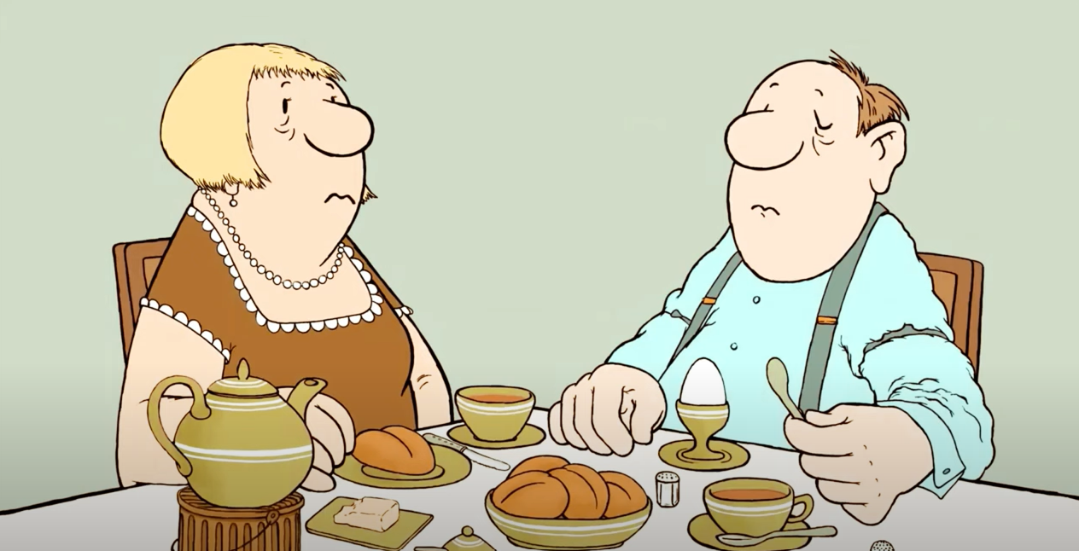
Übung 1
Worin liegt das Problem bei der Kommunikation des Ehepaares?
Welche Anforderungen sollten an eine Sprache gestellt werden, die dazu verwendet wird, mit Maschinen zu kommunizieren?

Slide 5
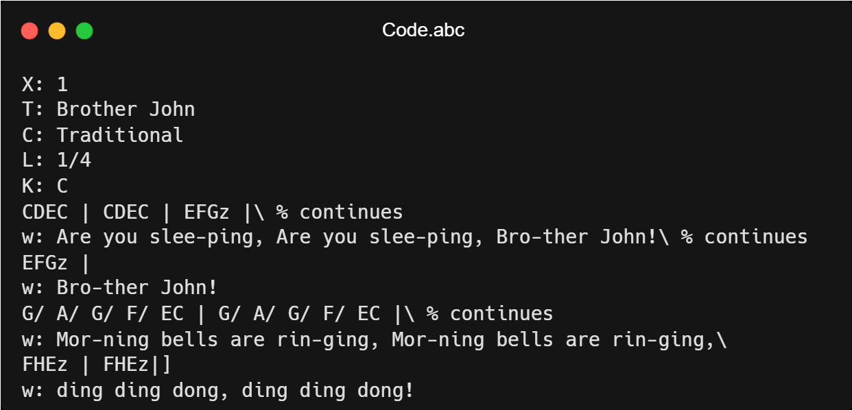
Formale Sprachen
Beispiel: “ABC”

Slide 6

Formale Sprachen
Beispiel: “ABC”

Slide 7
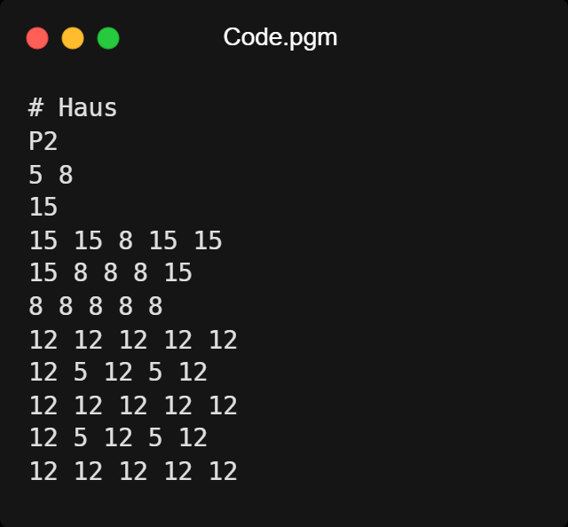
Formale Sprachen
Beispiel: “Portable Graymap”

Slide 8

Formale Sprachen
Beispiel: “Portable Graymap”

Slide 9
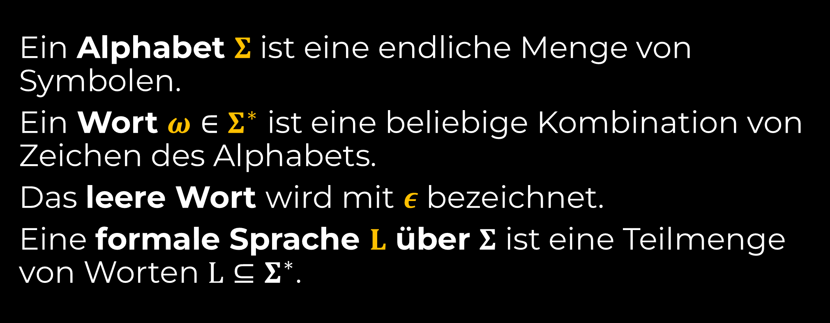
Formale Sprachen
Ein Alphabet $Σ$ ist eine endliche Menge von Symbolen.
Ein Wort $ω∈Σ^{∗}$ ist eine beliebige Kombination von Zeichen des Alphabets.
Das leere Wort wird mit $ε$ bezeichnet.
Eine formale Sprache $L$ über $Σ$ ist eine Teilmenge von Worten $L⊆Σ^{∗}$.

Slide 10






Formale Sprachen
Beispiel: “Alphabetisch geordnete a’s und b’s”
$$Σ=\left\{a, b\right\}$$
$$Σ^{∗}=\{ε, a, b, aa, ab, ba, bb, aaa, aab, aba,$$
$baa, abb, bab, bba, bbb, aaaa, …\}$
$$L=\{ε, a, b, aa, ab, bb, aaa, aab, abb, bbb, aaaa, …\}$$
$$ω_{0}$$
$$ω_{1}$$
$$ω_{2}$$
$$ω_{3}$$
$$…$$

Slide 11
Übung 2
Gegeben ist folgendes Graustufenbild.
Übersetze das Bild in die Sprache “Portable Graymap”.
Gib das Alphabet der Sprache an.
Nenne je drei Wörter, die der Sprache an- bzw. nicht angehören.
Formuliere zwei eigene Sprachen inklusive Alphabet.

Slide 12
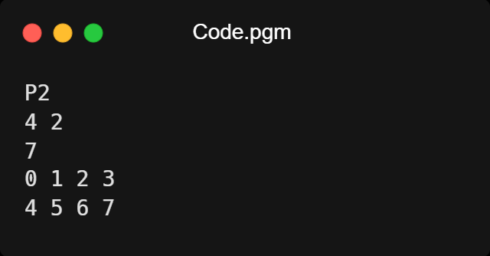
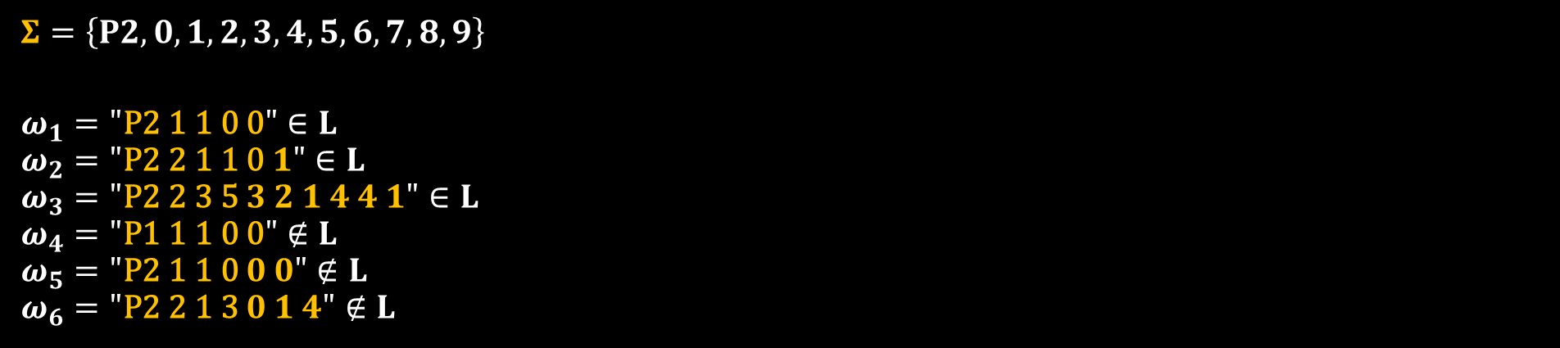
Übung 2
$$Σ=\left\{P2, 0, 1, 2, 3, 4, 5, 6, 7, 8, 9\right\}$$
$$ω_{1}="\text{P}\text{2 1 1 0 0}"∈L$$
$$ω_{2}="\text{P}\text{2 2 }\text{1 1 }\text{0 }1"∈L$$
$$ω_{3}="\text{P}\text{2 2 }\text{3} \text{5} 3 2 1 4 4 1"∈L$$
$$ω_{4}="\text{P}\text{1}\text{ 1 1 0 0}"∉L$$
$$ω_{5}="\text{P}\text{2 1 1 0 }0 0"∉L$$
$$ω_{6}="\text{P}\text{2 2 }\text{1 3 }0 1 4"∉L$$

Slide 13

Übung 2
Beispiel: “Palindrome”
$Σ=\left\{a, b, c, …, x, y, z\right\}$
$L=\{ε, abba, otto, reittier, …\}$
Beispiel: “Primzahlen”
$Σ=\left\{0, 1, 2, 3, 4, 5, 6, 7, 8, 9\right\}$
$L=\{ε, 2, 3, 5, 7, 11, 13, …\}$
Beispiel: “Klammersprache (Dyck-Sprache $D_{2}$)”
$Σ=\left\{\left(, \right), [, ]\right\}$
$L=\{ε, \left( \right), \left[\left( \right)\right], ( )[\left( \right)], …\}$

Slide 14
Formale Sprachen
Bei der Kommunikation mit natürlichen Sprachen können Mehrdeutigkeiten und Missverständnisse auftreten.
Dies kann man durch die Verwendung einer formalen Sprache verhindern, die als Menge zulässiger Zeichenketten über einem Alphabet definiert wird.
Die Regeln zur Bildung zulässiger Zeichenketten stellen die Syntax einer Sprache dar.
Die Bedeutung eines Wortes nennt man Semantik.
Beachte: Die Semantik ist unabhängig von der Syntax, sie muss separat festgelegt werden!

Slide 15
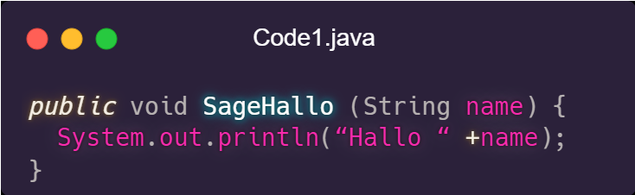
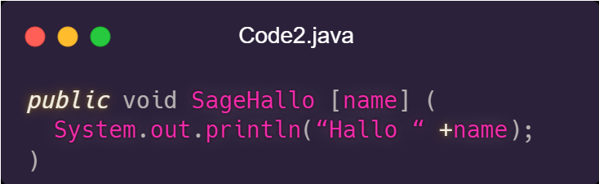
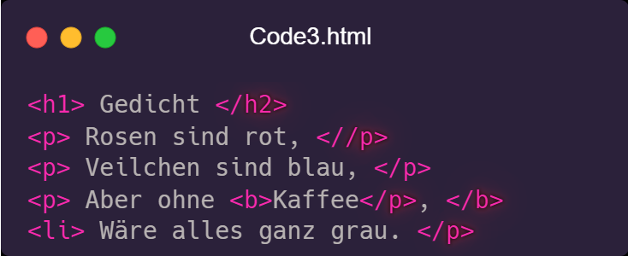
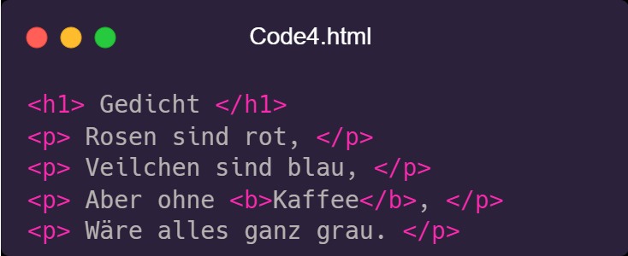
Übung 3
Welche Codeausschnitte sind syntaktisch korrekt?
Sind Java und HTML Formale Sprachen?
Welche Semantik lässt sich aus dem korrekten Java-Code ablesen?

Slide 16
Übung 3

Slide 17
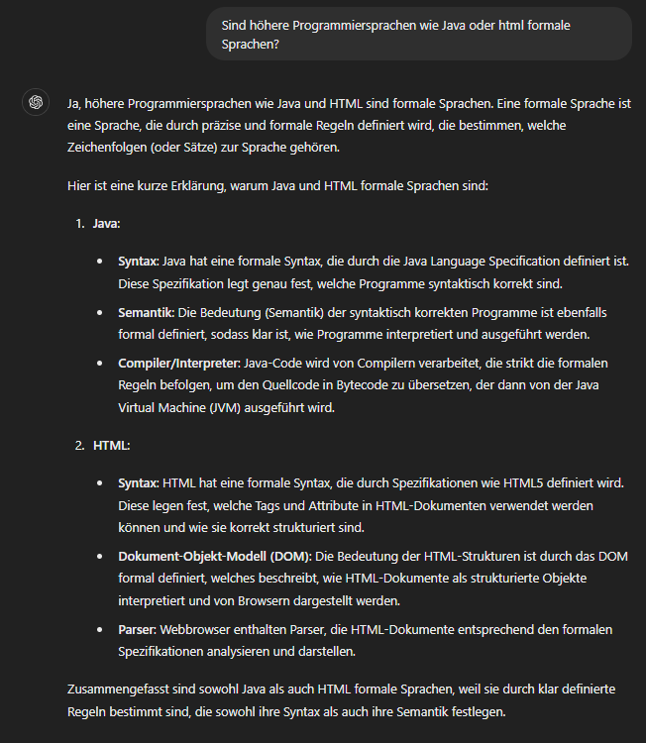


Übung 3
$$Σ=\left\{if, for, class, public, …, \left(, \right), …\right\}$$
$$L=\{ , …\}$$
$$Σ=\left\{<p>,</p>,<h1>, …\right\}$$
$$L=\{ , …\}$$

Slide 18
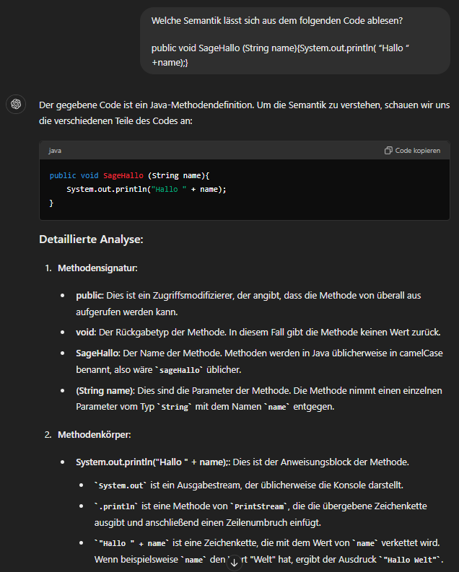
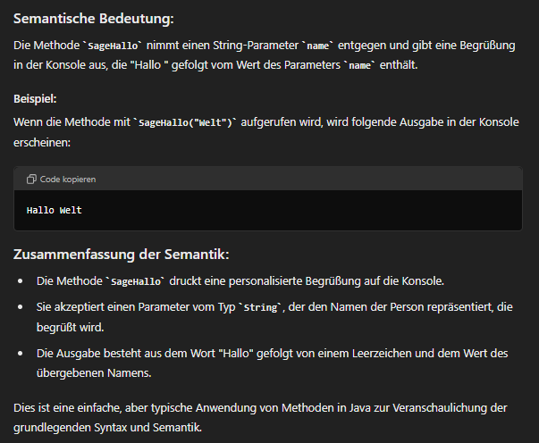
Übung 3

Slide 19
Formale Sprachen

Slide 20
In Ipogesien hört man im Mathematikunterricht der 1. Klasse ständig folgende Wörter:
ipigisi, isipigisisi, ipisigisisi, isisipigisisisi, isipisigisisisi, ipisisigisisisi, ...
Nachdem der Schüler Ipo das Wort isipisisigisisisisisi sagt, gibt es ein Aufmurren.
Wie lautet das Alphabet der “ipigisi-Sprache”?
Wie sind die Wörter der “ipigisi-Sprache” aufgebaut?
Was bedeuten die Wörter der “ipigisi-Sprache”?
Tipp: Es handelt sich um Additionsaufgaben der Form 1+1=2.
Es wäre auch eine Deutung als Subtraktionsaufgaben möglich (p = “ist gleich” und g = “subtrahiert von”).
Erläutere an diesem Beispiel den Unterschied zwischen Syntax und Semantik.

